Slide 2
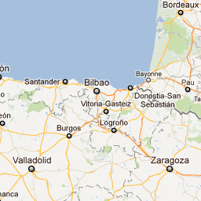
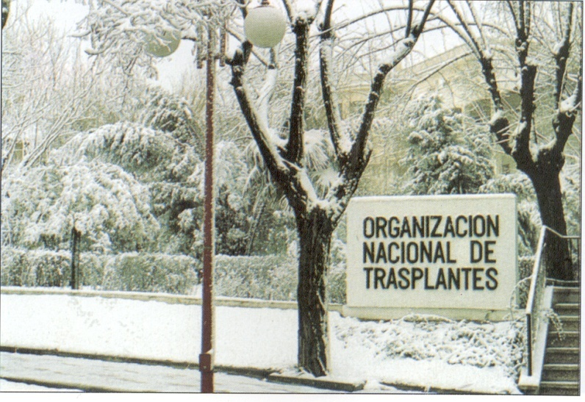
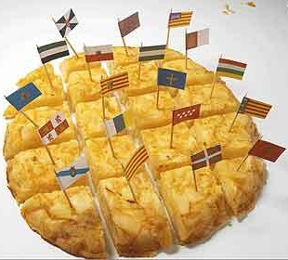
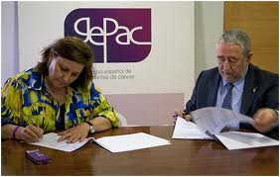
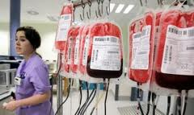
PLAN NACIONAL
DE
DONACIÓN
DE
MÉDULA ÓSEA
CCAA
ASOCIACIONES
DE PACIENTES
OBJETIVO: DUPLICAR EL NÚMERO
DE DONANTES EN CUATRO AÑOS
CENTROS DE
TRANSFUSIÓN

Slide 3
NUEVOS DONANTES DE MÉDULA ÓSEA INSCRITOS ANUALMENTE
COMIENZO DEL PLAN
OBJETIVO: DUPLICAR EL NÚMERO
DE DONANTES EN CUATRO AÑOS
Notes:
EN CANTABRIA ES EL 37%, EN MADRID EL 36%, CATALUÑA 26%

Slide 4
NUEVOS DONANTES DE MÉDULA ÓSEA INSCRITOS MENSUALMENTE
COMIENZO DEL PLAN
Notes:
EN CANTABRIA ES EL 37%, EN MADRID EL 36%, CATALUÑA 26%

Slide 5
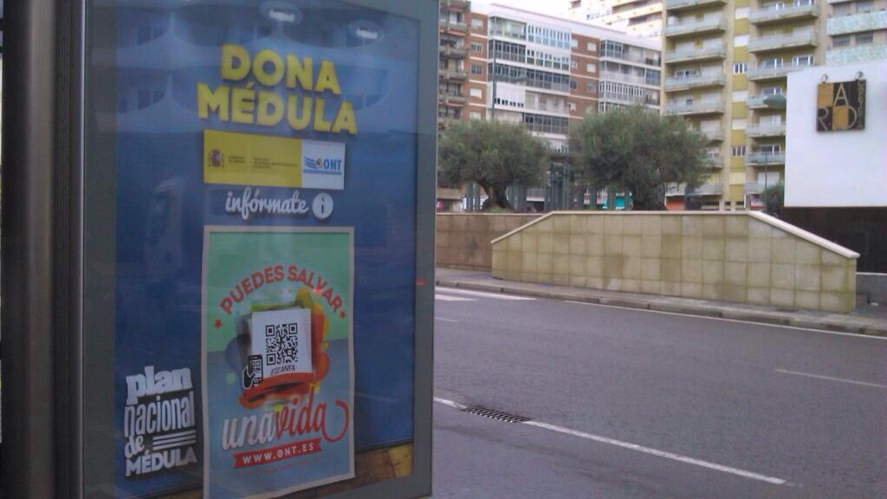
DONANTES DE MEDULA OSEA INSCRITOS EN EL REDMO
(Evolutivo actividad desde 1990)
207572
169.955
136.449
107.003
Notes:
EN CANTABRIA ES EL 37%, EN MADRID EL 36%, CATALUÑA 26%

Slide 6
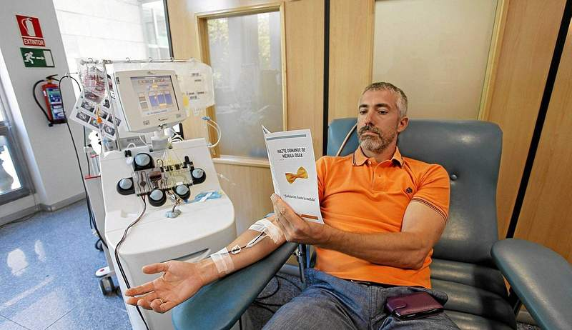
DONACIONES EFECTIVAS MÉDULA ÓSEA / SP)
COMIENZO DEL PLAN
Notes:
EN CANTABRIA ES EL 37%, EN MADRID EL 36%, CATALUÑA 26%

Slide 7
PORCENTAJE DE DONANTES DE MO/SP DE ORIGEN ESPAÑOL PARA PACIENTES ESPAÑOLES (%) 2012 - 2014
COMIENZO DEL PLAN
12 %
11 %
4%
Notes:
No coinciden con los datos de trasplantes de la ONT, son los datos del REDMO

Slide 8
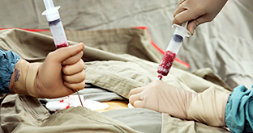
EVOLUCIÓN PORCENTAJE PACIENTES EN BUSQUEDA DE DONANTE NO EMPARENTADO QUE ENCUENTRAN DONANTE Y/O UNIDAD SCU
2009-2014

